Slide 1
IES
Неоиндустриализация как ведущий фактор развития мировой энергетики
в 2010-2020-е гг.
Николай Куричев
Ведущий эксперт-аналитик
Институт энергетической стратегии
Круглый стол «Мировая энергетика: на пороге кардинальных перемен. Место России на глобальных энергетических рынках к 2020 г.»
Москва, 7 февраля 2013 г.

Slide 3
Неоиндустриальное развитие:
общие тренды
1. Посткризисная модель экономического роста не может повторять докризисную: исправление дисбалансов
2. Значимость промышленности для экспорта, НИОКР, роста производительности остается очень высокой
3. Объективные предпосылки : рекордные прибыли, накопленные средства, потенциал новых технологий, восстановление рынков
4. Суть неоиндустриального развития: обеспечения высокого качества жизни в гармонии с природной средой
5. NBIC-технологии, энергоэффективность, безотходное производство, робототехника, новые материалы, энергетика
2

Slide 4
Неоиндустриализация и регионализация
Доля в мировом промышленном производстве, %
Развивающиеся страны к 2010 г. давали 37% мирового пром. производства (1950 г. – 6%)
Разрыв по душевым показателям: США – 5500, Япония – 8500, Китай – 800, Индия – 120 долл.
В развивающихся странах – «переход количества в качество», в развитых странах – качественно новый этап
Источник: Madisson, 2001.
3

Slide 5
Неоиндустриальное развитие:
стратегии ведущих стран
1. В США сложилась стратегия промышленного развития: программа Advanced Manufacturing Partnership, агентство SelectUSA
2. Инфраструктура: развитие широкополосного доступа в Интернет, спутниковой и беспроводной связи, «облачных вычислений», суперкомпьютеров, авиасообщения
3. Роль энергетики: инфраструктура и снижение цен улучшат условия для развития промышленности; реконструкция энергетики создаст крупный рынок для промышленности США
4. ЕС сдерживается межстрановыми противоречиями (EU 2020 strategy - Agenda for European Manufacturing in a changing world)
5. Энергетика в ЕС: энергоэффективность, торговля квотами на СО2, ВИЭ, «умные сети», безотходное производство (цель: превратить энергодефицитность из слабости в преимущество)
5. Китай: механизм трансфера и абсорбции технологий, собственные НИОКР, использование системы квот на СО2 и энергоэффективности для модернизации промышленности
4

Slide 6
Неоиндустриализация и потенциал роста спроса
Потребление ПЭР, млн т н.э.
Разрыв между «западным» путем развития и возможной траекторией Китая
Душевое потребление ПЭР в Китае в 2010 г. (1.7 т н.э.) = ЕС-15 1950 г., Японии 1960 г., СССР 1950 г., США 1920 г.а
На аналогичном этапе развития потребление ПЭР выросло за 30 лет:
в ЕС– в 2.44 раза, Японии – в 2.50 раза, СССР– в 2.58 раза, США –в 2.5 раза
Близость сценариев из-за компенсации роста ВВП ростом энергоэффективности
Неоиндустриализация может снизить энергоемкость роста в Китае и сбалансировать мировое энергетическое развитие
Источник: WEO 2010, China’s Energy and Carbon Emissions Outlook to 2050, оценки ИЭС
5

Slide 7
В структуре мирового ТЭБ усилится ориентация на местные ресурсы (нетрадиционный газ, ВИЭ)
млрд т н.э.
Источник: расчет ИЭС.
К 2020 г. мировое потребление ПЭР вырастет на 10-19% (вероятно, ближе к верхней границе), к 2030 г. – на 18-36%
Доля газа и ВИЭ возрастет во всех сценариях
Возможна стагнация потребления нефти
Высокая неопределенность развития атомной энергетики
6

Slide 8
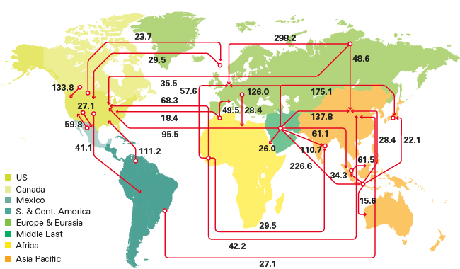
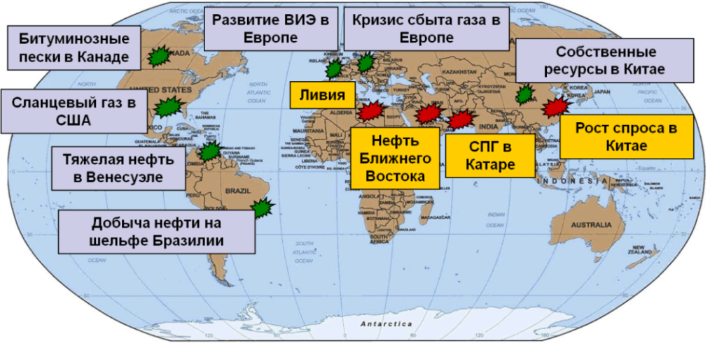
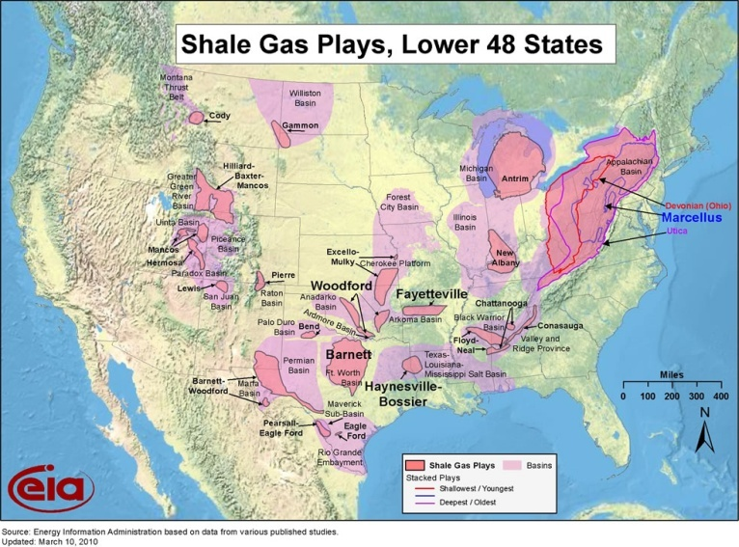
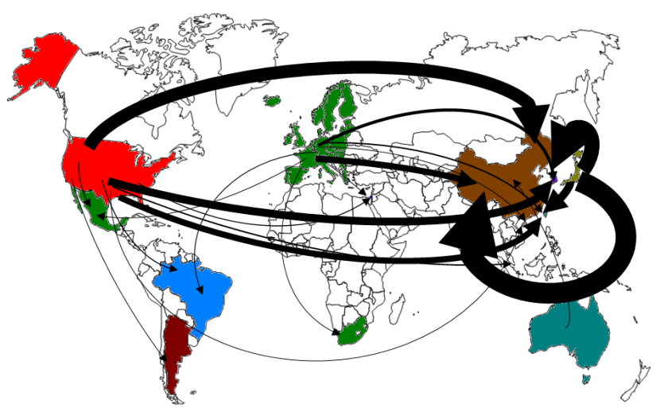
Глобализация и регионализация в энергетике
Ресурсная глобализация (2000-е)
Новые тренды кризиса 2008-2012
Региональное самообеспечение на базе ВИЭ и нетрадиционных углеводородов
Технологическая глобализация (на примере солнечной энергетики)
7

Slide 9
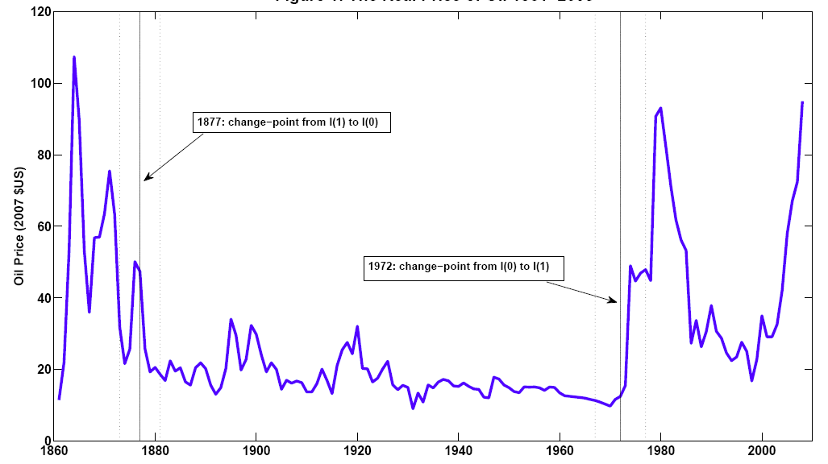
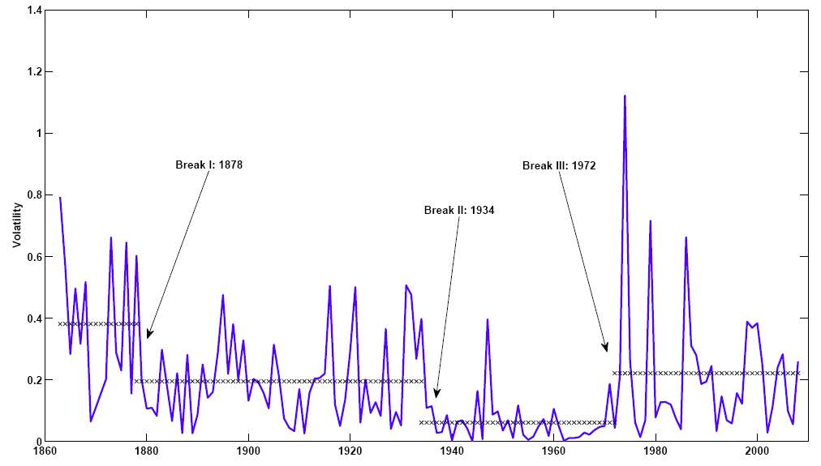
Изменение режима на энергетических рынках
120
Модель Двира – Рогоффа:
три ключевых фактора
Индустриализация как позитивный шок роста
Монополистические ограничения предложения
Формирование запасов рациональными агентами
В модели ДР – складские запасы, но идея может быть расширена для бирж
Сочетание трех факторов порождает режим высокой волатильности и цен
100
1877: переход к стационарности
80
Цена на нефть WTI, долл. 2007 г..
60
1972: обратный переход
40
20
0
1860
0
1880
1900
1920
1940
1960
1980
2000
1.4
1.2
1.0
1878
1972
0.8
1934
Волатильность реальной цены
0.6
0.4
0.2
0.0
0
8
1860
1880
1900
1920
1940
1960
1980
2000
Источник: Dvir and Rogoff (2009).

Slide 10
Новый ценовой режим в мировой энергетике
Условия продолжения «эпохи дорогих ресурсов» размываются:
1. Неоиндустриализация сдерживает рост спроса в развивающихся странах
?
Цена на нефть, долл. 2011 г.
2. Монополизм на размывается нетрадиционными углеводородами
3. Системная энергоэффективность, ВИЭ, развитие инфраструктуры снижает монопольную власть
4. Усиление регулирования на фьючерсных рынках
От рынка сырья к рынку услуг и технологий
Перспектива умеренных цен на энергоресурсы
Источник: ВР, оценки ИЭС.
9

Slide 11
Энергетические стратегии ведущих стран: использование неоиндустриализации
1. США стремятся к переходу к 2030 г. к региональному самообеспечению на основе нетрадиционных видов углеводородов и низким ценам как стимулу промышленного роста
2. ЕС стремится к созданию энергетического пространства Европы и повышению самообеспечения. Ставка на энергоэффективность, ВИЭ, торговли квотами на СО2 и навязывание норм регулирования
3. Китай также стремится к ограничению своей зависимости от глобальных рынков через развитие собственного энергетического потенциала и создание своей зоны влияния в области энергетики
4. Снижение роли геополитических игр за ресурсы и роста роли инфраструктурного и технологического фактора. Стратификация стран не по энергоресурсам, а по энерготехнологиям
ВЫВОД: Новая энергостратегия России должна учитывать перспективы умеренных цен на энергоресурсы, ожидаемые трудности на рынках сбыта и потенциал новых технологий
10

Slide 12
Спасибо за внимание!
www.energystrategy.ru
nk.kurichev@gmail.com

